Slide 1
What Reddit's mood tells us about the market.
Data warehouse, business intelligence and advanced analytics of Reddit community sentiment toward securities price movements.
Rithipong Leanghirunkun | Chulalongkorn University, MSc BIT
Historical data, Oct 2024 to Aug 2026. Not real-time. Not investment advice.
Notes:
เปิด: แนะนำตัวสั้น ๆ แล้วบอกทันทีว่างานนี้ตอบคำถามเดียว: ตลาดเริ่มพูดถึงสินทรัพย์ไหนในทางบวกหรือลบตอนไหน และข้อมูลนี้ช่วยการตัดสินใจลงทุนได้จริงแค่ไหน. ระบุขอบเขตตั้งแต่ต้น: ข้อมูลย้อนหลัง ไม่ใช่คำแนะนำการลงทุน. เวลารวมโดยประมาณ 40 ถึง 45 นาทีรวม demo สด และ Q&A. ชื่อโครงการในสไลด์แปลมาจากชื่อใน proposal.

Slide 2
Seven parts.
1
The pain point
5
A live walk-through
2
The users
6
Executive questions
3
The architecture
7
QA
4
The dashboards
Notes:
ช่วงที่ 5 คือหัวใจ: เปิดแดชบอร์ดจริงแล้วเล่าเป็นเรื่องตามลำดับ. ช่วงที่ 3 และ 4 ให้เร็ว เพราะช่วง 5 จะกลับไปแตะทุกหน้าอีกครั้งพร้อมตัวเลขจริง.

Slide 3
1 Pain point
Analysts have no single place to see Reddit sentiment next to prices.
No organised data
No text metrics
Data lives apart
No signal flags
Reddit data is collected by hand.
It is scattered and not ready to use with prices.
Posts are not turned into numbers.
No sentiment score, volume or positive and negative share.
Prices and sentiment sit in different places.
No single source of truth.
Nothing flags unusual volume.
Nothing flags clear sentiment shifts.
Notes:
ปัญหาตาม proposal ข้อ 2.4 ของทีมนักวิเคราะห์การลงทุนที่บริษัทอัลฟา เทรด เทค (นามสมมติ) มี 4 ข้อ: 1) ไม่มีแหล่งข้อมูลที่รวบรวมเป็นระบบ ต้องตามเก็บ Reddit เอง 2) ไม่มีตัวชี้วัดเชิงปริมาณจากข้อความ 3) ข้อมูลราคากับความรู้สึกแยกกัน ไม่มี Single Source of Truth 4) ไม่มีกลไกตรวจจับสัญญาณ. แต่ละข้อตรงกับระบบย่อยที่สร้าง. (เรื่อง FOMO เป็นมุมเล่าของผู้พรีเซนต์ ไม่อยู่ใน proposal ถ้าจะเล่า ให้พูดปากเปล่าเป็นการเกริ่น ไม่ใช่อ้างว่าอยู่ในเล่ม)

Slide 4
1 Pain point
Does Reddit sentiment relate to future price?
What the project does
Scope
Stores Reddit and price data in one warehouse.
Scores every text with VADER and FinBERT.
Shows everything on one dashboard.
Tests links to future return against a random baseline.
Flags unusual hours.
Six communities, from wallstreetbets to CryptoCurrency.
34 assets: 22 stocks and ETFs, 6 crypto, 6 futures.
Hourly data, Oct 2024 to Aug 2026.
What it is not
Not investment advice, not an exact price forecast, not real-time.
A clear "no signal" is still a result.
Notes:
วัตถุประสงค์ 3.1 ถึง 3.6 ของ proposal สรุปเป็น 5 ข้อ. ย้ำขอบเขตตาม proposal: เป็น Analytical Decision Support ไม่ใช่คำแนะนำการลงทุน ไม่ใช่การทำนายราคาที่แน่นอน และไม่มีการส่งคำสั่งซื้อขายจริง. คำตอบ 'ทำนายไม่ได้' ก็เป็นผลวิจัยที่มีค่า เพราะ proposal ข้อ 3.6 ให้เทียบกับ Random Baseline.

Slide 5
2 Users
An analyst team that wants another read on the market.
Gauge attention
Follow prices
Analyst
team
How often assets are mentioned on Reddit.
Price, volume and future returns per asset.
Check relationships
Find hours to review
Use sentiment and statistics as an extra input when reading the market.
Use the signal list as a starting point for deeper checks.
Notes:
ตาม proposal ผู้ใช้คือ 'ทีมนักวิเคราะห์ฯ' ทุกระบบ. ไม่ใช่นักเทรดที่ต้องการสัญญาณซื้อขาย และไม่ได้รับการแนะนำการลงทุน. ใช้เป็นข้อมูลเสริมประกอบการวิเคราะห์.

Slide 6
2 Users
A path through the dashboard in four steps.
1 Watch
2 Compare
3 Verify
4 Follow up
What is the market talking about? What looks unusual?
What did price do? Did sentiment move with it?
Who moved first? How far can we trust it?
Set thresholds and list the hours to review.
Home, pages 1 and 2
Pages 3 and 4
Pages 6 and 5
Page 7
One shared filter set works on every page.
Notes:
สไลด์นี้เป็นลำดับเล่าเรื่องของเราเอง (เฝ้าดู เทียบ ตรวจสอบ ตามต่อ) ไม่ได้มาจาก proposal. ต้องบอกกรรมการตรง ๆ ถ้าถูกถาม. ช่วงเล่าเรื่องจะเดินตามเส้นทางนี้.

Slide 7
3 Architecture
Raw sources flow through SQLite to the dashboard.
Academic Torrents
Ingest
SQLite
Processing
Dashboard
Historical Reddit
6 communities
Reddit extract
Single source of truth.
Clean text and tag tickers
Price features
VADER + FinBERT
Statistics
Signal detection
Streamlit
Home + 7 pages
Read-only
Raw layer
Features
Star schema
Analysis results
yfinance
Ingest
Hourly prices
34 assets
Market fetch
1 Reddit warehouse 2 Price warehouse 3 Sentiment 4 Relationships 5 Investment analysis 6 Signal detection
Every step is a repeatable script. All times are UTC. Raw data is never edited.
Notes:
อธิบายจากซ้ายไปขวา ตาม proposal ข้อ 8.2 (รูปที่ 5): แหล่งข้อมูล 2 แหล่ง, ทำความสะอาด แปลง จัดเวลา, SQLite เป็นฐานกลางและ Single Source of Truth, ระบบ 7.1-7.6, แดชบอร์ด. ระบบ 7.3 อ่านจาก SQLite แล้วเขียนคะแนนกลับ. เลขระบบ 1-6 ในสไลด์ = 7.1-7.6 ใน proposal. ระบบ 7.5 คือจุดที่ผู้ใช้ตั้งเกณฑ์ Z-score, Sentiment และ Horizon เพื่อส่งให้ระบบ 7.6. แดชบอร์ดอ่านอย่างเดียว ไม่แก้ข้อมูล. ทุกขั้นเป็นสคริปต์ steps/ ที่รันซ้ำได้ ตัวเลขในเล่มจึงมาจากสคริปต์.

Slide 8
3 Architecture
From 24.5 million raw texts to 22.0 million usable ones.
Removed
1.68 million deleted on Reddit.
417,853 from bots and moderators.
69,049 too short, 5,729 not English.
Worth knowing
15.8% of texts mention a target asset.
wallstreetbets is 73.2% of all texts.
Notes:
ตัวเลขจาก t1_data_funnel.csv และ 3_final_summary.md. ข้อสังเกตที่ต้องพูดเอง: wallstreetbets ครอง 73.2% ของข้อความ ภาพรวมจึงเป็นบรรยากาศของ WSB เป็นหลัก. ข้อความที่พูดถึง Ticker เป้าหมายมี 3,472,975 ข้อความ (15.8%).

Slide 9
3 Architecture
Star schema with 3 fact tables and 6 dimensions.
FactRedditVolume
Message volume and mention counts.
DimTime, DimTicker, DimSource.
Dimensions
618,518 rows
DimTime. 17,544 hours, from year down to hour.
DimTicker. 34 assets, by group, symbol and name.
DimSource. 12 sources, community by post or comment.
DimSentimentSource. 7 sources, by platform, community and model.
DimMajoritySentiment. Positive, negative or neutral.
DimDetectionConfig. 30 stored settings, Z-score by sentiment by horizon.
FactMarketPrice
Price, volume, Current Return, RSI, ATR.
DimTime, DimTicker.
250,253 rows
FactMarketSentiment
Sentiment, future returns, win rate.
DimTime, DimTicker, DimSentimentSource, DimDetectionConfig, DimMajoritySentiment.
250,253 rows
Notes:
Star schema เพื่อให้ BI ถามคำถามหลายมิติได้: เวลา สินทรัพย์ แหล่งข้อมูล. จำนวนแถวมาจากรายงานสรุปขั้นตอน (3_final_summary.md) และ system_tests.md. DimDetectionConfig ใช้ตั้งเกณฑ์ตรวจจับสัญญาณในหน้า Hot Events.

Slide 10
3 Architecture
The two sentiment models agree only half the time, so we need a merge rule.
Merge rule
Same direction. Average the scores. If they differ by more than 0.50, use the smaller one.
One neutral. Use the directional one, unless a finance keyword disagrees.
Opposite. A keyword decides, otherwise the result is 0.
The neutral band is ±0.05.
Why
VADER reads everyday mood. FinBERT learned financial language.
The 12.3% that cannot be resolved are set to 0 and flagged.
Notes:
ตัวเลขจาก t3_final_method.csv: ทิศเดียวกัน = same_direction 21.76 + same_direction_far 7.85 + both_neutral 20.54 = 50.15%. ตัวหนึ่งกลาง = small_conflict_* 37.59%. ตรงข้าม = hard_conflict_* 12.25%. กฎรวมผลตาม proposal 7.3 ขั้นที่ 3: ทิศเดียวกันและต่างกันไม่เกิน 0.50 เฉลี่ย, ถ้าต่างเกิน 0.50 ใช้ค่าที่น้อยกว่า; ตัวหนึ่งกลาง ใช้ตัวที่มีทิศทาง ยกเว้นคำสำคัญขัดแย้งหรือผสมให้เป็น 0; ทิศตรงข้าม คำสำคัญเป็นผู้ตัดสิน ไม่มีให้เป็น 0. is_ambiguous = 1 รวม 2,714,134 ข้อความ (12.32%).

Slide 11
3 Architecture
Tested against 400 human labels, the rule stays as it is.
Method
400 comments across 7 rule groups, split into tune and test.
A new rule had to win by 5 points on tune and hold on test.
Result
No alternative cleared the bar.
With a keyword conflict the merge rule scores 68%, against 42 to 46%.
Overall accuracy is about 47%, because labels follow the commenter's stance.
One labeller. 163 of 400 labelled neutral.
Notes:
ตัวเลขจาก output/reports/rule_validation/rule_validation.md และ docs/RULE_VALIDATION_SUMMARY_TH.md. proposal 7.3 ขั้นที่ 5 วางแผนให้สุ่มติดป้าย แยกชุดปรับกฎกับชุดทดสอบ และเทียบ VADER, FinBERT, วิธีรวมผล รวมทั้งทดสอบเกณฑ์ 0.05 กับ 0.10. สิ่งที่เป็นการตัดสินใจของเราเองคือเกณฑ์ 'ชนะอย่างน้อย 5 จุดในชุด tune'. ข้อจำกัดที่ต้องพูดเอง: ผู้ติดป้ายคนเดียว ป้ายกลางเยอะ. ภาพสำรอง: output/figures/s5_confusion_matrices.png.

Slide 12
3 Architecture
Three habits keep the results honest.
No future data
Comparable data
Traceable
Z-score uses the previous 24 hours only.
No future returns or vote counts as predictors.
Time-ordered splits with a 12-hour gap.
All times in UTC.
Bars rounded to the hour.
No text means NULL, not 0.
Closed-market rows without a price are dropped.
Fixed order of scripts.
Settings live in one place.
Thesis numbers come from scripts.
Notes:
ในมุมการเงิน: look-ahead bias คือการใช้ข้อมูลที่นักลงทุนจริงยังไม่รู้ ณ เวลานั้น ทำให้ backtest สวยเกินจริง. ระบบกันด้วย 3 วิธี. ข้อ 'ไม่มีข้อความ = NULL' สำคัญ: ชั่วโมงที่ไม่มีใครพูดถึงต่างจากชั่วโมงที่ทุกคนเป็นกลาง.

Slide 13
4 Dashboards
Home plus seven pages, with one shared filter set.
Page | System | Answers
Home | Overview | Summary cards and how to use.
1 Reddit Volume | 1 | When is chatter unusually high?
2 Ticker Mentions | 1 | Which assets are talked about most?
3 Price and Return | 2 | Price, returns and volatility.
4 Market and Sentiment | 3 and 5 | Sentiment against price.
5 Statistical Analysis | 4 and 5 | Correlation, win rate, logistic.
6 Lead and Lag | Extra | Who moves first?
7 Hot Events | 6 | Signals at thresholds you set.
Filters
Time.
Community, post or comment.
Asset group and symbol.
Majority sentiment.
Page 7 adds Z-score and sentiment. Horizons show side by side.
Notes:
เป็นแผนที่ของแดชบอร์ดทั้งหมด. จุดที่ต้องบอก: หน้า 1 และ 2 แยกจากแดชบอร์ดที่ 1 ของ 7.1 เป็นสองหน้า. หน้า 6 เป็นส่วนขยายนอก proposal. ทุกหน้าอ่านฐานข้อมูลอย่างเดียว.

Slide 14
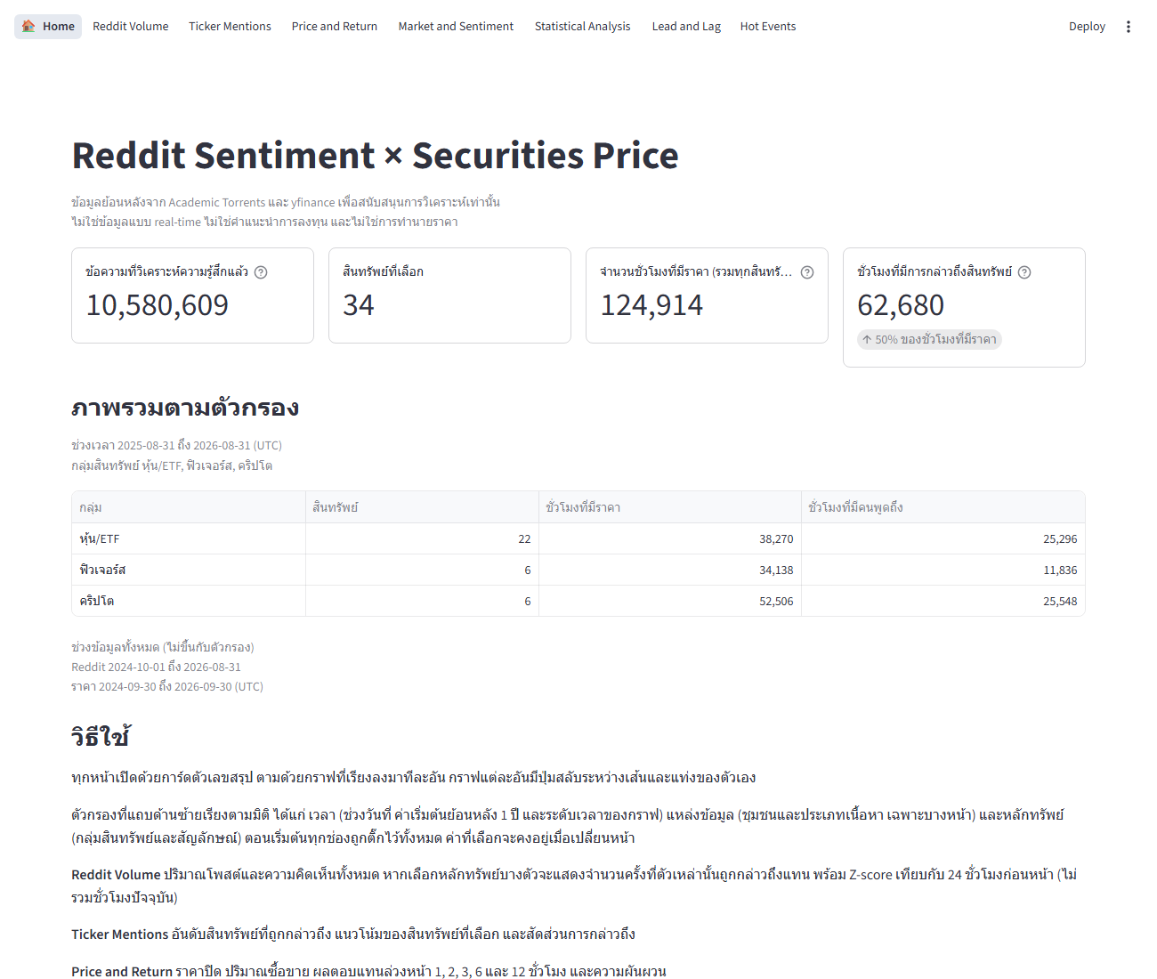
4 Dashboards · Home
Home gives the overview before you dig in.
Shows
The data range and text counts.
Summary cards for the selected filters.
Use it to
Pick a time range and assets, then open a page.
Default filter, last year. The dashboard itself is in Thai.
Notes:
Home คือหน้าเปิด: บอกช่วงข้อมูลทั้งหมด (Reddit และราคา) และการ์ดตามตัวกรอง. ใช้เป็นจุดเริ่มก่อนไปหน้า 1.

Slide 15
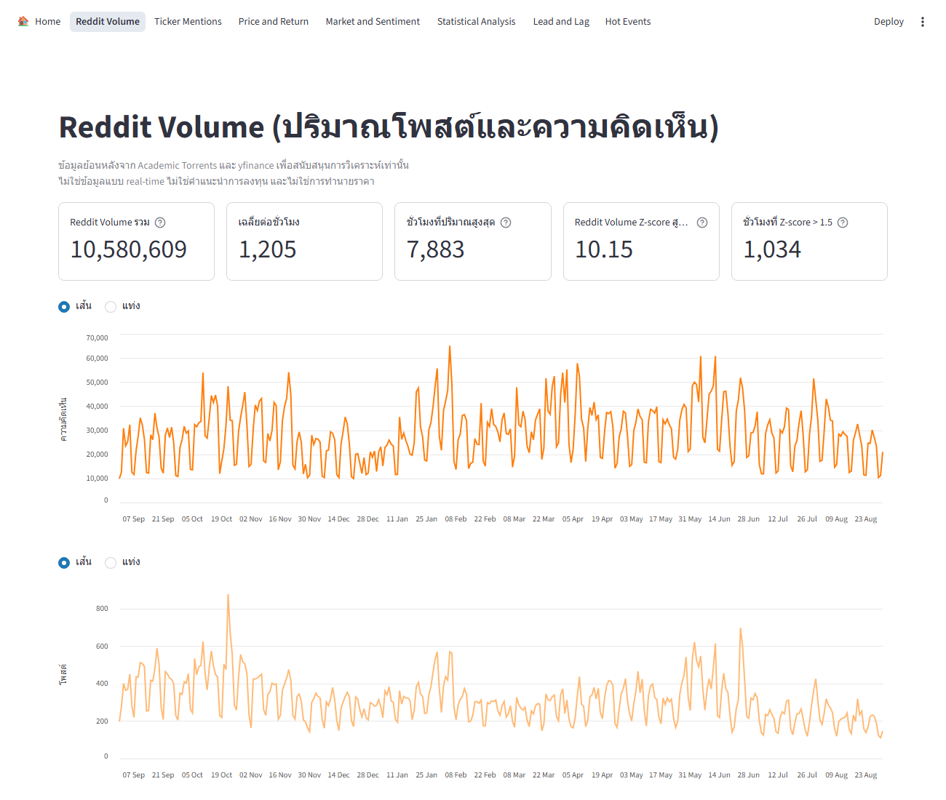
4 Dashboards · Page 1 Reddit Volume
When is the market unusually chatty?
Measures
Reddit volume.
Z-score, volume against the previous 24 hours.
On the page
Five summary cards.
Volume over time.
Z-score with the 1.5 line.
Split by community.
Default filter, last year. The dashboard itself is in Thai.
Notes:
หน้า 1 ตอบ 'ปริมาณรายชั่วโมงเพิ่มหรือลด'. KPI คือ Reddit Volume Z-score ตามสูตรตารางที่ 4 ของ proposal. ภาพนี้คือค่าเริ่มต้น (ย้อนหลัง 1 ปี) ตัวเลขจึงต่างจากช่วงเต็ม.

Slide 16
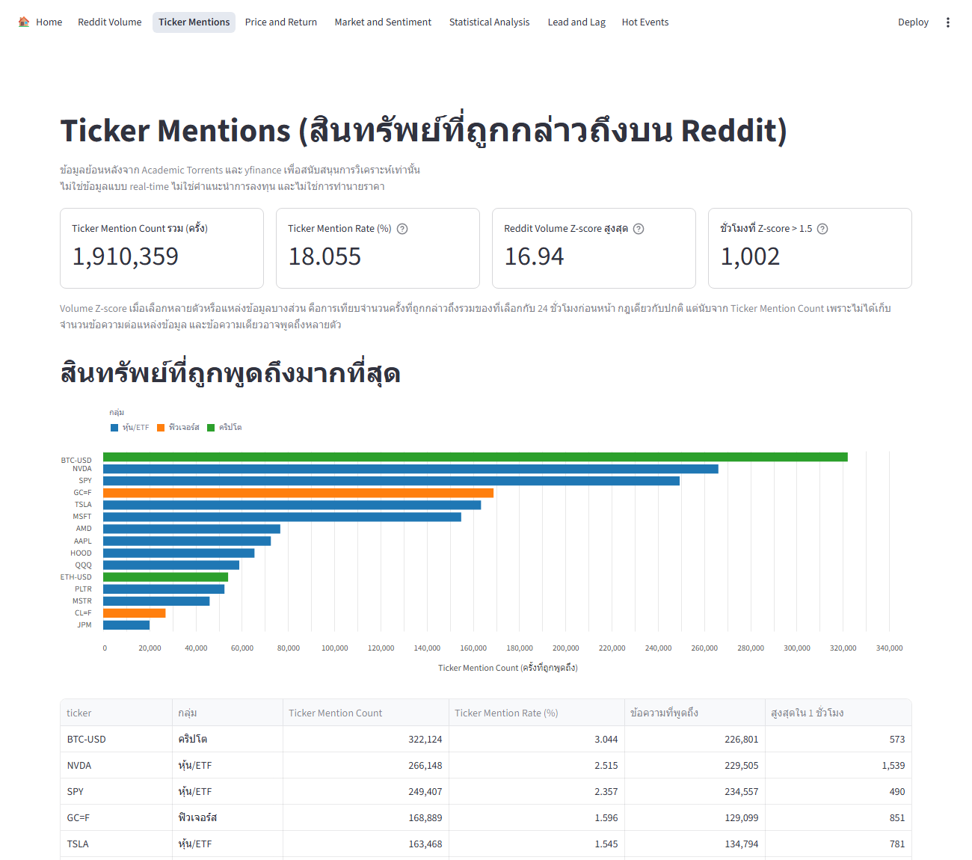
4 Dashboards · Page 2 Ticker Mentions
Which assets get talked about most?
Measures
Mention count.
Mention rate, mentions divided by volume.
On the page
Ranking of top assets.
Mention trend.
Community by content type.
Default filter, last year. The dashboard itself is in Thai.
Notes:
หน้า 2 ตอบ 'สินทรัพย์ใดถูกกล่าวถึงมากที่สุด'. ช่วงเต็ม: BTC-USD 900,891 ครั้ง, TSLA 759,742, NVDA 601,744, SPY 545,960.

Slide 17
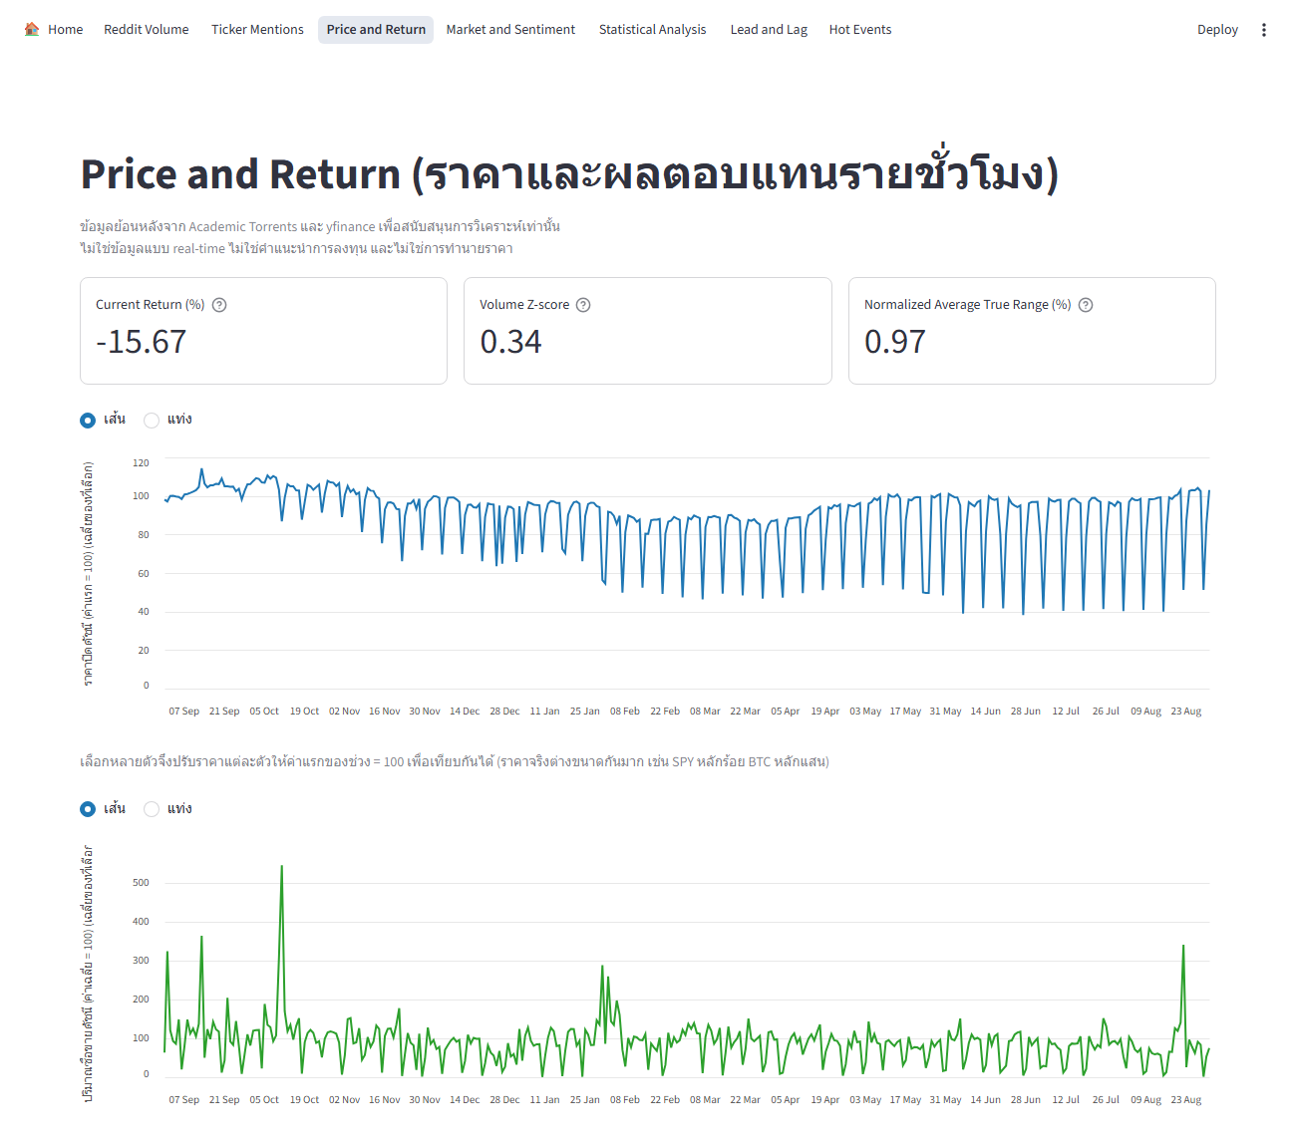
4 Dashboards · Page 3 Price and Return
What did price do?
Measures
Current Return, volume Z-score and Normalized ATR.
Future returns at 1, 2, 3, 6 and 12 hours.
On the page
Price, RSI and ATR.
A measures table.
Future returns and volatility by group.
Default filter, last year. The dashboard itself is in Thai.
Notes:
หน้า 3 ตอบ 3 คำถามของ 7.2: ราคาและปริมาณเป็นอย่างไร, ผลตอบแทนล่วงหน้าแต่ละกลุ่ม 1/2/3/6/12 ชม., กลุ่มไหนผันผวนสูงสุด. หุ้นและ ETF ไม่มีข้อมูล 12 ชม. เพราะตลาดปิดคั่น.

Slide 18
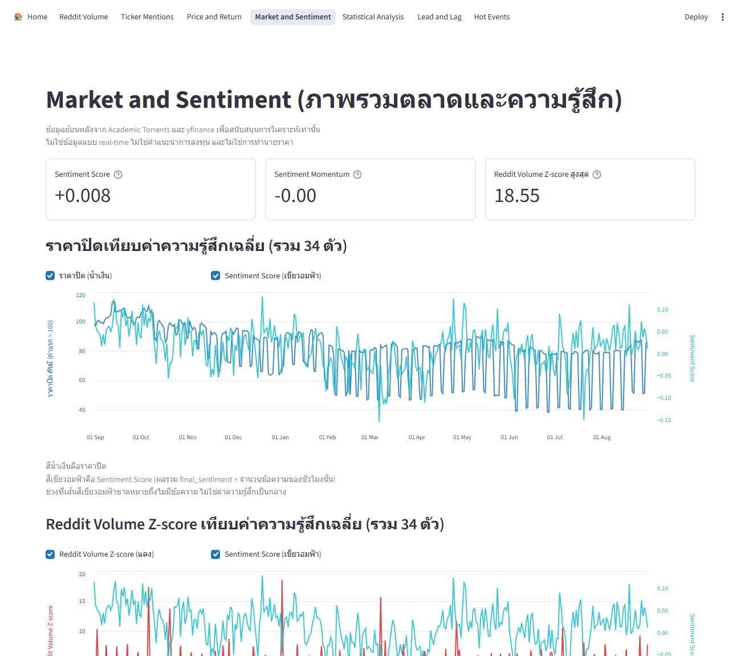
4 Dashboards · Page 4 Market and Sentiment
Does sentiment move with price?
Measures
Sentiment score and momentum.
Positive, negative and neutral shares.
On the page
Price against sentiment.
Sentiment level against return.
Shares over time.
Asset ranking.
Default filter, last year. The dashboard itself is in Thai.
Notes:
หน้า 4 คือแดชบอร์ดที่ 1 ของ 7.5 (Market and Sentiment Overview) และตอบคำถาม 7.3 ข้อ 1, 2 และ 4. ตารางอันดับเป็นของเพิ่มตามที่ผู้ใช้สั่ง เพื่อตอบ 'สินทรัพย์ไหนบวกหรือลบสุด'.

Slide 19
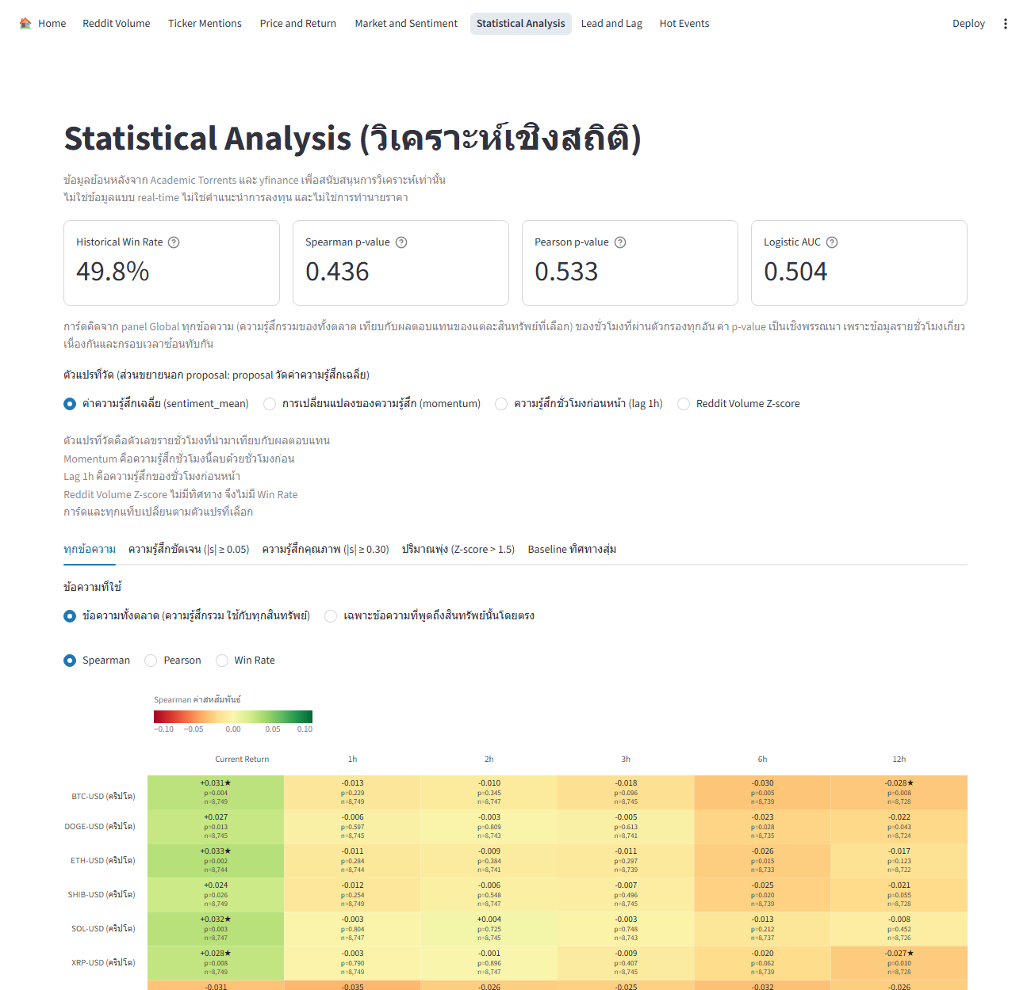
4 Dashboards · Page 5 Statistical Analysis
How far can we trust the relationship?
Measures
Spearman, Pearson and win rate.
Logistic regression, AUC.
On the page
Summary cards.
Heatmap of asset by horizon.
AUC.
Importance of six variable groups.
Default filter, last year. The dashboard itself is in Thai.
Notes:
หน้า 5 คือแดชบอร์ดที่ 2 ของ 7.5 ในส่วนผลสถิติ และแสดงผล 7.4 ทั้งหมด. คำนวณสดตามตัวกรอง. ดอกจันใน heatmap คือผ่านค่า p หลังปรับ BH (ส่วนขยาย).

Slide 20
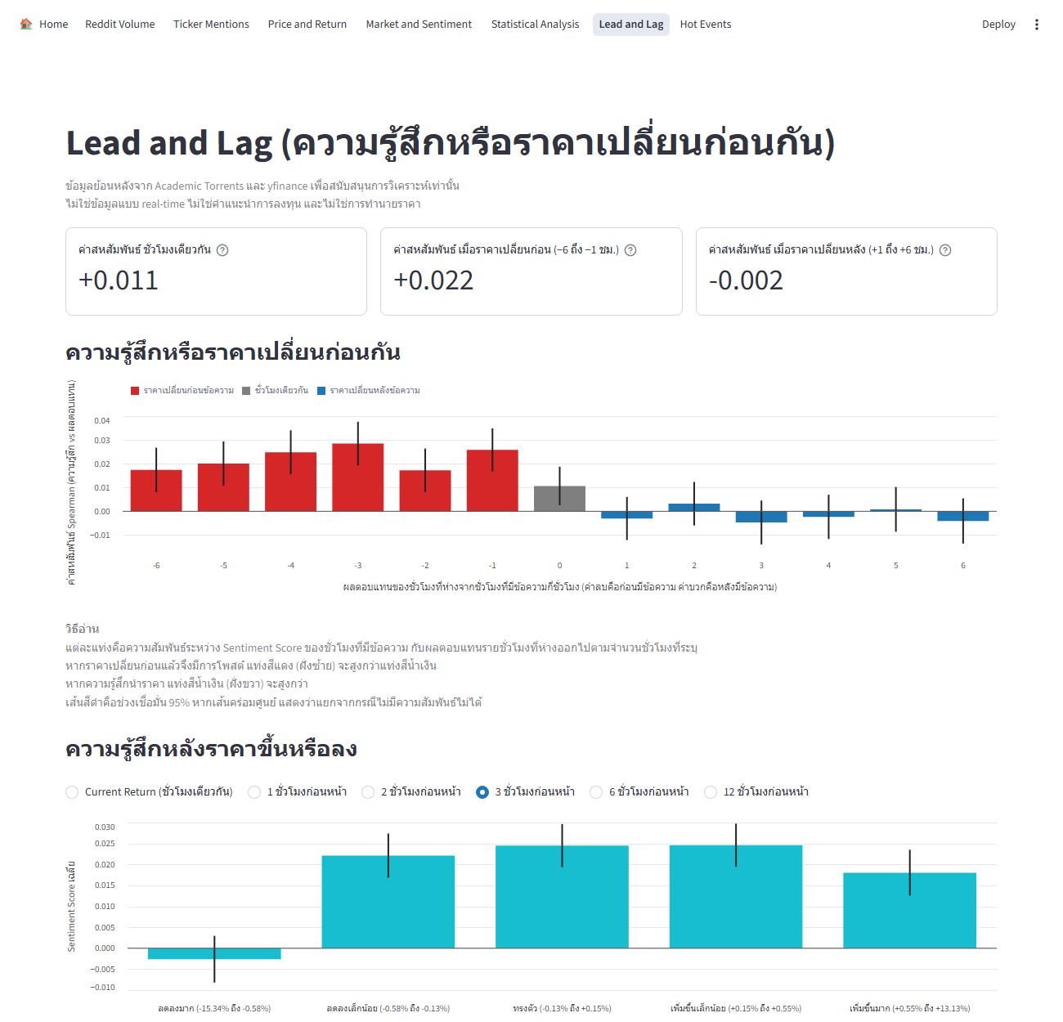
4 Dashboards · Page 6 Lead and Lag
Who moves first, sentiment or price?
Asks
Does sentiment relate to earlier or later returns?
Does sentiment change after big moves?
On the page
Lead and lag correlation.
Sentiment after price rises or falls.
Default filter, last year. The dashboard itself is in Thai.
Notes:
หน้า 6 เป็นส่วนขยายนอก proposal เพื่อตอบ 7.4 ข้อ 3 (ข้อมูลก่อนหน้าดีกว่าปัจจุบันไหม) ให้เห็นภาพ. ต้องติดป้ายส่วนขยายในรายงาน.

Slide 21
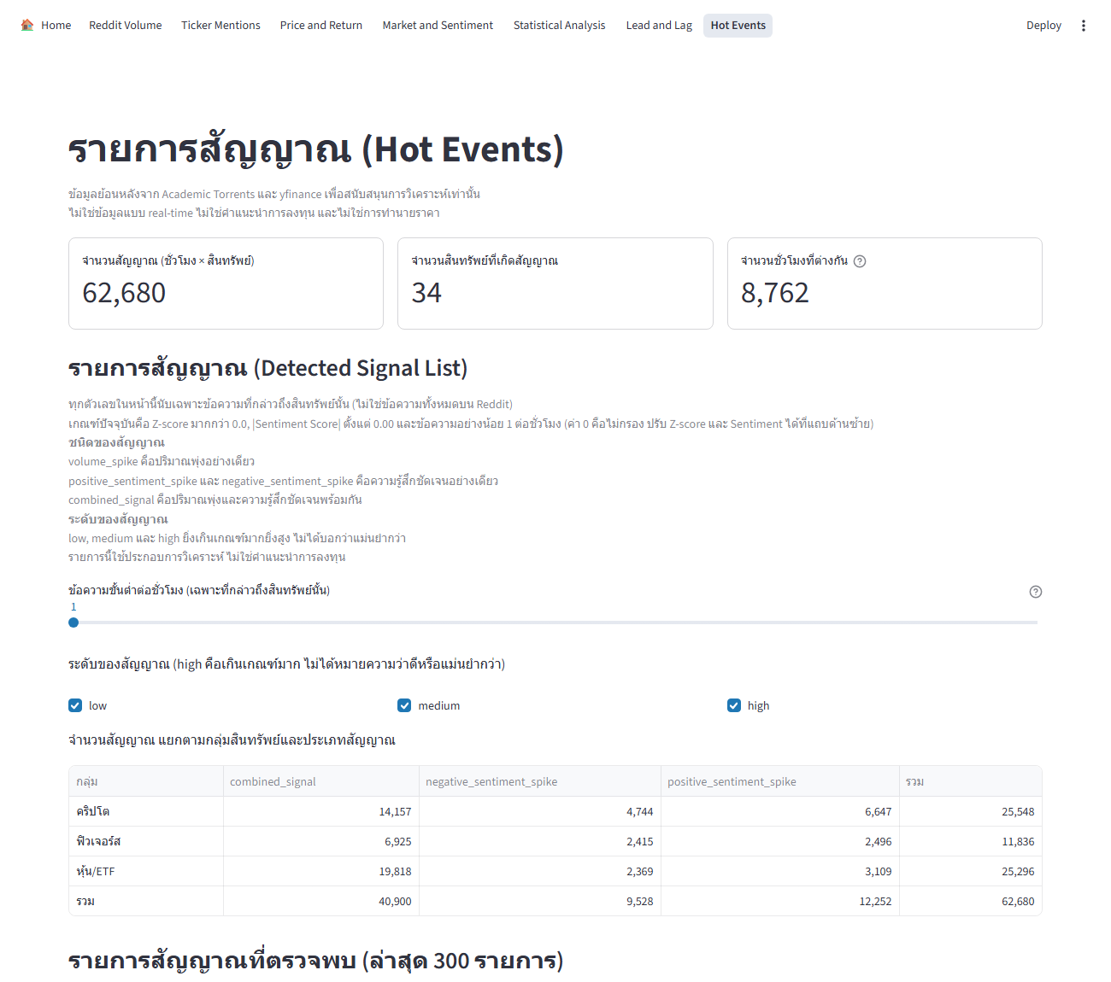
4 Dashboards · Page 7 Hot Events
Which hours deserve a second look?
You set
Minimum Z-score and sentiment.
Minimum texts per hour.
On the page
Counts by signal type.
The latest 300 signals.
Win rate after a signal.
Default filter, last year. The dashboard itself is in Thai.
Notes:
หน้า 7 คือ Detected Signal List ของระบบ 7.6 (ตารางที่ 18) เชื่อมกับ DimDetectionConfig. มีเพิ่ม Current Return ในกราฟ Win Rate เป็นส่วนขยาย.

Slide 22
5 Walk-through
A live walk-through, with BTC-USD as the example.
1
2
3
4
5
6
7
When does the market talk?
What does it talk about?
What did price do?
Does mood follow price?
Who moves first?
How far can we trust it?
How do we use it?
Page 1
Page 2
Page 3
Page 4
Page 6
Page 5
Page 7
BTC-USD is the most-mentioned asset (900,891 mentions), trades around the clock and has future returns at every horizon.
Before you start, pick BTC-USD and set the date range on every page.
Notes:
เตรียมก่อนขึ้น: เปิดแดชบอร์ด (steps/23_run_dashboard.py) และกดผ่านทุกหน้าหนึ่งรอบให้ cache อุ่น. เลือก BTC-USD ซ้ำทุกหน้า. สลับลำดับ: เล่นหน้า 6 Lead and Lag ก่อนหน้า 5 Statistical Analysis เพราะตอบ 'ก่อนหรือหลัง' ตรงกว่า. มีภาพหน้าจอสำรองในสไลด์ส่วนที่ 4 ถ้าจอค้าง.

Slide 23
5 Walk-through · Story 1
When does the market talk?
Steps
Pick the full range and all communities.
Point at the Z-score line and the 1.5 line.
Find the peak, 9 Apr 2025, 17:00 UTC.
Check price in the same hour on page 3.
Finance view
17,362
1,968
Z-score is abnormal volume against the previous 24 hours.
The peak lines up with sharp moves in several assets.
texts in one hour, against an average of 1,311.
hours with a Z-score above 1.5.
Live demo · Page 1 Reddit Volume, full range
Notes:
เรื่องที่ 1 (ประมาณ 2 นาที). เปิดหน้า 1 Reddit Volume เลือกช่วงเต็ม: การ์ด รวม 22,029,119 / เฉลี่ย 1,311 ต่อชม. / สูงสุด 17,362 (2025-04-09 17:00 UTC) / Z สูงสุด 92.14 / ชม. Z>1.5 = 1,968. จุดที่ตรวจเองจากฐานข้อมูล (market_hourly_features): ในชั่วโมงเดียวกันนั้น Current Return ของ BTC-USD +4.96%, SPY +2.67% (บาร์ 17:30), TSLA +7.36% (บาร์ 17:30). ตัวเลขราคายืนยันจากข้อมูล แต่สาเหตุ (ข่าวของตลาดวันนั้น) ยังไม่ได้พิสูจน์ในระบบ ให้พูดว่า 'สอดคล้องกับ' ไม่ใช่ 'เพราะ'. ถ้าถูกถาม: Z-score ของชั่วโมงนี้เทียบ 24 ชม.ก่อนหน้า ไม่รวมชั่วโมงนี้. ประโยคเชื่อม: คนคุยกันมากตอนไหนเห็นแล้ว ต่อไปคุยเรื่องอะไร.

Slide 24
5 Walk-through · Story 2
What does it talk about?
Steps
Read the ranking of most-mentioned assets.
Pick BTC-USD and read its trend.
Check community by content type.
Finance view
Attention piles into a handful of names.
Assets with many texts give steadier sentiment readings.
Live demo · Page 2 Ticker Mentions, BTC-USD
Notes:
เรื่องที่ 2 (ประมาณ 1.5 นาที). หน้า 2 Ticker Mentions: BTC-USD ถูกกล่าวถึง 900,891 ครั้ง (Mention Rate 4.09%), TSLA 759,742, NVDA 601,744, SPY 545,960. ตัวเลขช่วงเต็มจาก dashboard_answers.md. ตัวกรองเริ่มต้นย้อนหลัง 1 ปีจะให้ตัวเลขต่างไป ให้เลือกช่วงเต็มก่อน. ชี้ตาราง ชุมชน x ประเภทเนื้อหา: wallstreetbets ครอง 73.2% ของข้อความ. ประโยคเชื่อม: รู้แล้วว่าพูดถึงอะไร ต่อไปราคาทำอะไร.

Slide 25
5 Walk-through · Story 3
What did price do?
+23.7%
0.58%
Steps
Look at BTC-USD price, RSI and ATR.
Open the measures table.
Tick several assets to rebase price to 100.
Check future returns and volatility by group.
BTC-USD, first close 63,491 to last close 78,563.
BTC-USD average hourly volatility.
Finance view
Current Return is the log change from the previous close.
Average future return is near 0, and price rises 50 to 52% of the time.
Live demo · Page 3 Price and Return, BTC-USD
Notes:
เรื่องที่ 3 (ประมาณ 2 นาที). หน้า 3 Price and Return: BTC-USD ราคาปิดแท่งแรก 63,491.17 แท่งสุดท้าย 78,562.73 (+23.7%) Normalized ATR เฉลี่ย 0.5753%. ผลตอบแทนล่วงหน้าเฉลี่ยของ BTC ใกล้ 0 (1 ชม. 0.0024%, 12 ชม. 0.0291%). ความผันผวนตามกลุ่ม (ข้อ 3 ของ 7.2): หุ้นและ ETF 1.17%, คริปโต 0.88%, ฟิวเจอร์ส 0.53%. หุ้นและ ETF ไม่มี 12 ชม. เพราะตลาดปิดคั่น (ตัวอย่างน้อยที่ 6 ชม.). ประโยคเชื่อม: ถึงเวลานำความรู้สึกมาวางเทียบกับราคา.

Slide 26
5 Walk-through · Story 4
Does mood follow price?
Steps
Price against sentiment.
Volume Z against sentiment.
Sentiment level against return.
Shares and the ranking table, with several assets ticked.
Finance view
Sentiment is opinion about news and price, not a forecast.
Negative sentiment does not mean the price will fall.
BTC-USD scores +0.026, with 41.0% positive and 33.8% negative texts, from 607,251 texts.
Live demo · Page 4 Market and Sentiment, BTC-USD
Notes:
เรื่องที่ 4 (ประมาณ 3 นาที, หน้าแกนของเรื่อง). หน้า 4: ติ๊ก BTC-USD ดูกราฟราคาปิดเทียบ Sentiment Score เฉลี่ย, Volume Z เทียบความรู้สึก, ราคาเทียบ Volume Z, ระดับความรู้สึกกับผลตอบแทน, สัดส่วนบวก/ลบ/กลาง. ตารางอันดับ (ช่วงเต็ม ขั้นต่ำ 1,000 ข้อความ): บวกสุด NG=F +0.1214, SHIB-USD +0.1212, KO +0.1143; ลบสุด CL=F -0.217, ES=F -0.116, NQ=F -0.090. BTC-USD +0.0261 อยู่อันดับ 20 จาก 33 สินทรัพย์ที่ผ่านเกณฑ์ (BITO ถูกตัดเพราะ 645 ข้อความ). น้ำมัน CL=F ลบสุด ยังไม่ทราบสาเหตุ ห้ามอ้างเหตุผลโดยไม่มีหลักฐาน. ประโยคเชื่อม: เห็นว่าไปด้วยกัน แต่ใครมาก่อน.

Slide 27
5 Walk-through · Story 5
Who moves first?
Steps
Read the lag chart.
Read sentiment after price moves.
Use the how-to-read note under each chart.
Finance view
If sentiment led price, it could work as a signal.
If it follows, it only chases momentum.
Only Current Return passes the BH test (p = 0.036). Every future horizon fails, and rho never exceeds 0.023.
Live demo · Page 6 Lead and Lag, BTC-USD
Notes:
เรื่องที่ 5 (ประมาณ 2.5 นาที). ข้ามมาหน้า 6 ก่อนหน้า 5. ตัวเลข BTC-USD (panel_Ticker, sentiment_mean, Spearman) จาก analysis_results: Current Return +0.0232 (p ดิบ 0.0027, BH 0.0363), ล่วงหน้า 1h -0.0032 (BH 0.92), 2h -0.0084, 3h -0.0101, 6h -0.0131 (BH 0.49), 12h -0.0029. ภาพรวม 34 สินทรัพย์: Current Return เป็นบวก 28 จาก 34 และผ่าน BH 3 ช่อง (BTC-USD, GC=F, SPY). ผลตอบแทนอนาคต 147 ช่อง ผ่าน BH 0 ช่อง. ความรู้สึก lag 1 ชั่วโมงแรงกว่าปัจจุบันเพียง 15 จาก 40 ช่อง |rho| สูงสุด 0.023. สรุป: ความรู้สึกไปพร้อมราคาที่เพิ่งเกิด แต่ยังไม่พิสูจน์ว่าใครเป็นเหตุของใคร. ข้อมูลรายชั่วโมงสัมพันธ์กันเอง ค่า p ใช้ประกอบ.

Slide 28
5 Walk-through · Story 6
How far can we trust it?
Steps
Read the summary cards.
Heatmap, switching value, p-value and method.
Check AUC, then the six variable groups.
Finance view
Test hundreds of cells and some look good by chance.
An AUC of 0.5 is no better than guessing.
96.6%
0 cells
of 147 cells have |rho| below 0.1.
pass BH on future returns. Seven pass before adjustment.
Live demo · Page 5 Statistical Analysis
Notes:
เรื่องที่ 6 (ประมาณ 3 นาที, หน้าหนักสุด). ตัวเลขจาก t7 และ t12: panel_Ticker mean AUC 0.5004, panel_global 0.5036, baseline 0.5002. Win Rate 43.1% ถึง 55.1% (ผ่าน BH 2 ช่อง). AUC อนาคต 0.488-0.510, Current Return 0.509-0.536. ระดับรวม Global มีช่องผ่านมากกว่า (17 จาก 148) เพราะแถวเยอะมาก ค่า p เล็กง่ายแม้ขนาดผลเล็ก ให้พูดขนาดผลไม่ใช่แค่ค่า p. ภาพสำรอง: output/figures/a1_panel_Ticker_spearman.png และ a3_auc.png. BH เป็นส่วนขยาย (METHOD_DECISIONS ข้อ 15).

Slide 29
5 Walk-through · Story 7
How do we use it?
Steps
Set Z-score 1.5 and sentiment 0.05.
Read the count table by signal type.
Pick a BTC-USD row in the latest signals.
Check win rate after a signal against the 50% line.
Raise Z to 2.5 and watch the count drop.
Finance view
A simple event study. What did price do after an unusual hour?
A win rate near 50% means watch, not buy.
BTC-USD at Z 1.5 and sentiment 0.05 has 6,515 positive spikes, 3,868 negative, 1,286 combined and 590 volume spikes.
Live demo · Page 7 Hot Events
Notes:
เรื่องที่ 7 (ประมาณ 2.5 นาที). หน้า 7 Hot Events: ตัวเลขสัญญาณจาก t9_signal_counts.csv และตาราง signal_events. ทั้ง 34 สินทรัพย์ (Z 1.5, S 0.05): บวกพุ่ง 28,398, ลบพุ่ง 18,426, ปริมาณพุ่ง 16,234, Combined 15,060. BTC-USD: 6,515 / 3,868 / 590 / 1,286. เกณฑ์เข้มขึ้น สัญญาณลดลง: Combined 15,060 (Z 1.5) -> 11,062 (2.0) -> 8,361 (2.5) ที่ S 0.05, และ 2,086 -> 1,660 -> 1,315 ที่ S 0.30. กราฟ Win Rate หลังสัญญาณคำนวณสดตามตัวกรอง ให้อ่านจากจอ. ปิดเรื่อง: ความรู้สึกเป็นภาพสะท้อนของตลาด ไม่ใช่ตัวชี้นำ.

Slide 30
6 Executive questions · Systems 1 and 2
Five questions on volume and prices, and what the data says.
Question | Answer | Where
Which asset is mentioned most? | BTC-USD, with 900,891 mentions (4.09%), then TSLA, NVDA and SPY. | Page 2
Is hourly volume rising or falling? | No clear trend (rho −0.060, p 0.111). It averages 1,311 an hour and peaked in Apr 2025. | Page 1
What do price and trading volume look like? | BTC-USD went from 63,491 to 78,563, up 23.7%. | Page 3
How do future returns differ by group? | Averages are near 0 and price rises 49.9 to 52.5% of the time. Stocks and ETFs have little data at 6 hours and none at 12. | Page 3
Which group is most volatile? | Stocks and ETFs at 1.17%, then crypto at 0.88%, then futures at 0.53%. | Page 3
Notes:
ตารางสรุปคำถามผู้บริหาร 7.1 (2 ข้อ) และ 7.2 (3 ข้อ แต่ข้อผลตอบแทนล่วงหน้าแยกกลุ่มและความผันผวนเป็นข้อแยก). แนวโน้มปริมาณรายวัน (Spearman) เป็นส่วนขยาย. ตัวเลขจาก dashboard_answers.md.

Slide 31
6 Executive questions · System 3
Four questions on sentiment.
Question | Answer | Where
Is overall sentiment positive or negative? | Balanced, leaning slightly negative. 32.4% positive, 32.9% neutral, 34.7% negative. | Page 4
Which assets are most positive or negative? | Most positive are NG=F, SHIB-USD and KO. Most negative are CL=F, ES=F and NQ=F. | Page 4 ranking
How well do VADER and FinBERT agree? | They agree on direction 50.2% of the time. The merge rule and keywords settle the rest. | Slide 10
What are the hourly positive, negative and neutral shares? | See the share chart over time. It can switch from hourly to yearly. | Page 4
Notes:
ตัวเลขข้อ 1 จาก t2_sentiment_distribution.csv (ผลสุดท้าย). ข้อ 3 จาก t3_final_method.csv. ข้อ 3 ไม่มีกราฟบนแดชบอร์ดโดยตรง ตอบจากตารางรายงานระบบ 3.

Slide 32
6 Executive questions · System 4
Four questions on relationships.
Question | Answer | Where
How does sentiment relate to future price direction? | It does not. 96.6% of 147 cells have |rho| below 0.1, none pass BH, win rate is 43.1 to 55.1% and AUC is 0.488 to 0.510. | Page 5
Does the pattern differ by asset group? | Not meaningfully. AUC is 0.489 to 0.506 in every group. | Page 5
Is earlier sentiment better than current? | No. Lag 1h is stronger in only 15 of 40 cells, and the largest |rho| is 0.023. | Pages 5 and 6
Which factor deserves the most weight? | Lag, direction, level, vote, volume, then momentum. But AUC is about 0.5, so do not read it as a signal. | Page 5
Notes:
ตัวเลขจาก t12_relationship_key_numbers.csv, t8_asset_class_results.csv (AUC รายกลุ่ม: crypto 0.4993-0.5064, futures 0.4893-0.5009, stock_etf 0.4954-0.5045) และตาราง evaluation_factor_importance (panel_Ticker รวมทุกกลุ่ม ค่าเฉลี่ย |ค่าสัมประสิทธิ์| ของ 6 กลุ่มตัวแปร). ข้อ 4 ต้องระวัง: น้ำหนักสูงไม่ได้แปลว่าทำนายได้ เพราะโมเดลโดยรวมไม่ดีกว่าเดา.

Slide 33
6 Executive questions · System 5
Four questions on investment analysis.
Question | Answer | Where
Which assets have unusually high sentiment or volume Z-score? | Across Reddit, 1,968 hours have Z above 1.5. Per-asset values follow the filters. | Pages 1, 2 and 4
Which assets show an interesting win rate, by horizon? | Win rate is 43.1 to 55.1% and 2 cells pass BH. Current Return is positive for 28 of 34 assets. | Page 5
How do the thresholds change the number of conditions found? | Stricter means fewer. Combined signals fall from 15,060 to 8,361 (Z 1.5 to 2.5), and to 2,086 (sentiment 0.05 to 0.30). | Page 7
Does majority sentiment agree with the future return direction? | No visible link. Price is up after 50.7% of positive hours and 50.4% of negative hours (1 hour). | Page 4
Notes:
ระบบ 5 ตามตาราง 16 ของ proposal มี 4 คำถาม. ข้อสุดท้าย (ความรู้สึกส่วนใหญ่กับทิศทางผลตอบแทน) ตัวเลขมาจาก scripts/exec_answers_sys5_sys6.py: ชั่วโมงที่ส่วนใหญ่เป็นบวก ราคาขึ้นต่อใน 1 ชั่วโมง 50.7%, ส่วนใหญ่เป็นลบ 50.4%, เป็นกลาง 50.9% ไม่ต่างกัน. ข้ออื่นตัวเลขจากรายงานชุดเดียวกับสไลด์ก่อนหน้า.

Slide 34
6 Executive questions · System 6
Four questions on signal detection.
Question | Answer | Where
Which assets meet the signal conditions? | All 34 do. ETH-USD has the most (1,358), then BTC-USD (1,286) and XRP-USD (1,030). | Page 7
Which types of signal were found? | Positive spike 28,398, negative spike 18,426, volume spike 16,234 and combined 15,060. | Page 7
What do past statistics say for flagged assets? | The average win rate is 49.9%, close to guessing. The chart shows the live value. | Page 7
How do thresholds change the number and type of signals? | Stricter thresholds give fewer signals. Combined falls from 15,060 to 8,361 at Z 2.5. | Page 7
Notes:
ระบบ 6 ตามข้อ 7.6 ของ proposal มี 4 คำถาม. สินทรัพย์ที่เข้าเงื่อนไขมากสุดมาจาก scripts/exec_answers_sys5_sys6.py (combined signal, Z 1.5, S 0.05: ETH-USD 1,358, BTC-USD 1,286, XRP-USD 1,030; ครบ 34 สินทรัพย์). ตัวเลขชนิดสัญญาณจาก t9_signal_counts.csv. Win Rate เฉลี่ย panel_Ticker_spike = 49.87% (t7_panel_results.csv). กราฟหน้า 7 คำนวณสดตามตัวกรอง ให้อ่านจากจอในวันพรีเซนต์.

Slide 35
6 Executive questions
Reddit sentiment describes the market now, not where it goes next.
It can tell you
It cannot tell you
Use it as
What the market is unusually busy talking about.
Which assets hold attention.
Mood that moves with the latest price.
Where price goes next.
A timing rule that makes money.
Why price moved.
A watch tool for attention and mood.
A starting point for deeper checks.
Analysts now have one place for sentiment and prices, and it shows the sentiment does not predict the next move.
Notes:
สรุปคำตอบรวมของทุกคำถามผู้บริหารใน 3 คอลัมน์. คำตอบที่ตรงไปตรงมาแบบนี้ตรวจสอบได้ และสอดคล้องกับ 3_final_summary.md: ไม่พบความสามารถทำนายทิศทางราคาจากความรู้สึกบน Reddit. ปิดด้วยการย้อนกลับไปปัญหา 4 ข้อ: ตอนนี้มีที่เดียวที่เห็นความรู้สึกกับราคาคู่กัน และพบว่ายังไม่ทำนายราคาได้.

Slide 36
7 QA
The system passed all three groups of tests.
32 / 32
371 / 371
81 / 81
237
real-data checks on logic and table links.
dashboard numbers match independent SQL.
required measures and KPIs found.
unit tests passing, run on 7 Nov 2026.
Unit and logic
Integration
Dashboard
Scores stay between −1 and +1.
Labels match the ±0.05 band.
Returns recomputed from prices match.
No duplicate keys in fact tables.
Every key exists in its dimension.
Hourly totals match the filtered text count.
Every page checked against direct SQL.
Every required measure appears on screen.
Notes:
QA เชิงระบบ (ตัวเลขจากไฟล์): output/reports/system_tests.md ผ่าน 32 จาก 32 (สร้าง 2026-10-25); output/reports/dashboard_kpi_check.md ผ่าน 371 จาก 371 (2026-10-30); output/reports/proposal_coverage.md ครบ 2+9+22+11+26+11 = 81 รายการ ไม่พบช่องโหว่ (2026-10-30); unittest 237 ตัว ผ่านทั้งหมดที่รันเมื่อ 2026-11-07 ในเครื่องนี้. ข้อจำกัดของ QA: ตรวจความถูกต้องของการคำนวณและการเชื่อมข้อมูล ไม่ได้ตรวจว่าความรู้สึกถูกต้องแค่ไหน (เรื่องนั้นคือการทดสอบกฎรวมผล 400 ข้อความ).

Slide 37
7 QA
Questions you may get, part one.
If it cannot predict, what is it for?
Why adjust p-values with BH?
It is a watch tool for attention and mood. A verified "no signal" also stops you chasing signals that are not there.
With 147 cells, about 7 pass by chance, and 7 did before adjustment. After it, none do.
Is Reddit a proxy for the market?
Does autocorrelation matter?
Not fully. wallstreetbets is 73.2% of the texts, so the picture is mostly that crowd's mood.
Yes. Hourly data runs in sequence and horizons overlap, so p-values support the reading but do not decide it. Effect size is always shown.
Notes:
เตรียมตอบ 4 คำถามแรก. ตัวเลข BH จาก t12 และ METHOD_DECISIONS ข้อ 15. สัดส่วน wallstreetbets จาก 3_final_summary.md (Step 05).

Slide 38
7 QA
Questions you may get, part two.
Is 47% accuracy low?
Do other thresholds change the results?
Low as an exam score, but labels follow the commenter's stance. 163 of 400 are neutral and there is one labeller.
A ±0.10 neutral band lifts FinBERT from 47.9 to 50.3% but drops the merge rule from 47.1 to 45.2%. Stricter signal thresholds did not beat random either.
Can you trade on it?
Why historical data, not real-time?
I would not. Results do not beat guessing, and fees and slippage are not included.
The scope is historical Reddit data with hourly prices. Real-time is out of scope.
Notes:
ตัวเลข neutral band จาก band_and_confusion.md และ neutral_band_sensitivity.md: FinBERT 47.9 -> 50.3%, final 47.1 -> 45.2% ที่ ±0.10. ตัวเลขเกณฑ์สัญญาณเข้มขึ้นไม่ช่วย จาก super_signal_sensitivity.md และ 3_final_summary.md. ขอบเขต 'ข้อมูลย้อนหลัง ไม่ใช่ real-time' มาจาก proposal ข้อ 4.1 (Reddit ต.ค. 2567 ถึง ส.ค. 2569 รวม 23 เดือน).

Slide 39
Q&A
Thank you. Happy to open any page.
Notes:
เปิดแดชบอร์ดค้างไว้ที่หน้า Home เพื่อ demo ตามคำขอของกรรมการ. สไลด์สำรอง: ภาพ s5_confusion_matrices.png, a1_panel_Ticker_spearman.png, a3_auc.png ในโฟลเดอร์ output/figures.

